Slide 1

SGJ
AVANTIUS(PSP)
NOTA INFORMATIVA NUEVAS FUNCIONALIDADES
PSP 5.5.0.0

Slide 2
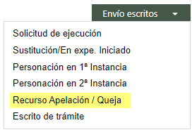
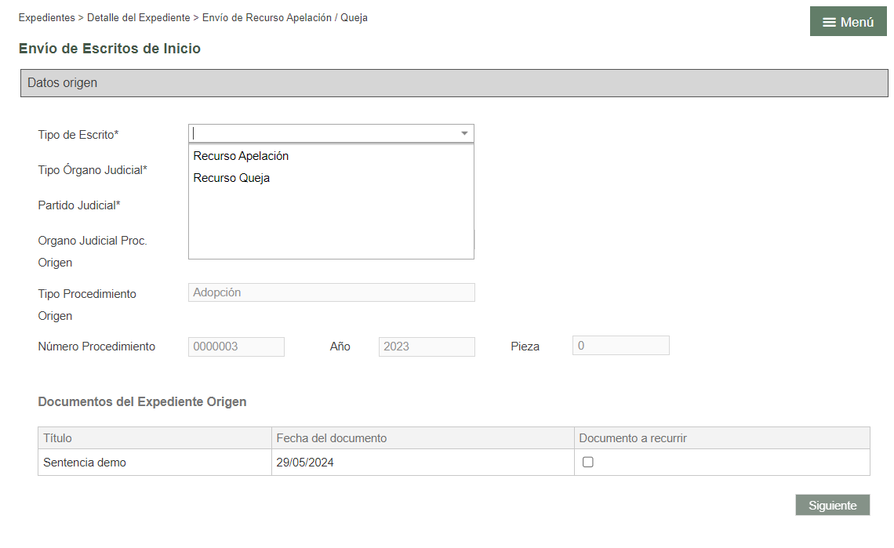
MODIFICACIONES DERIVADAS DEL RDL 6/2023. TIPO DE RECURSO
Los cambios introducidos para adaptar PSP a la nueva normativa son los siguientes:
Al presentar el recurso de Apelación o queja, debe indicarse qué tipo de recurso de los dos es en el detalle de los datos origen

Slide 3
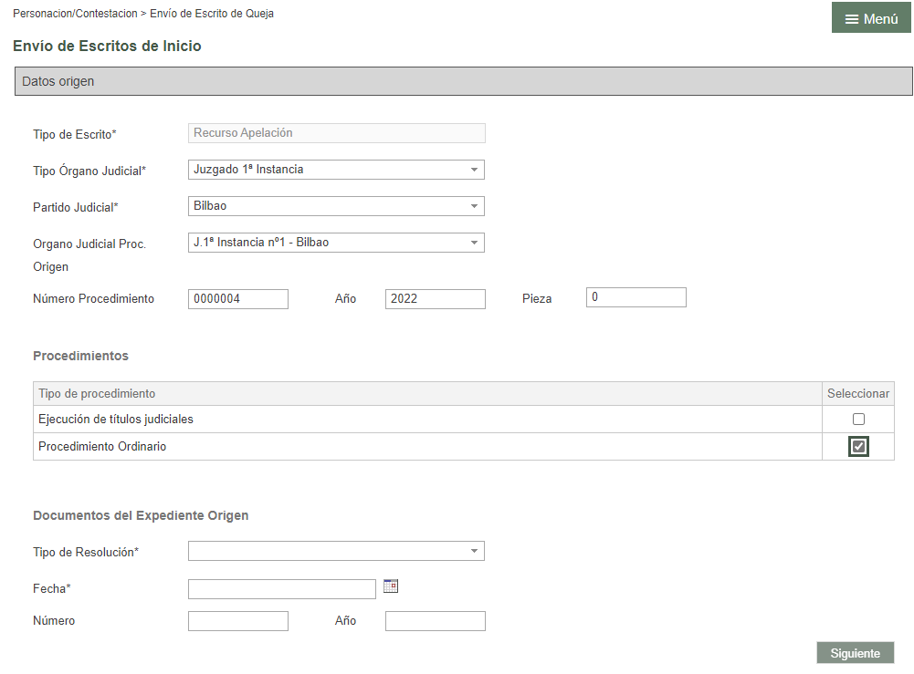
MODIFICACIONES DERIVADAS DEL RDL 6/2023. RESOLUCIÓN RECURRIDA
Representantes personados en origen: el documento a recurrir se muestra con la info completa y es el primer anexo cargado por defecto.
Representantes no personados en origen: se debe introducir manualmente el tipo de resolución y su fecha de manera obligatoria ( y el número y año como opcionales) y el mismo no se carga automáticamente como anexo del envío.

Slide 4
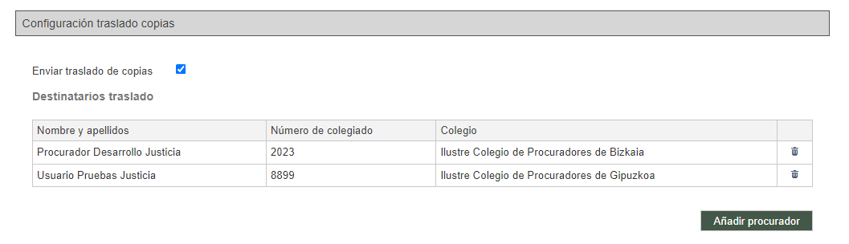
MODIFICACIONES DERIVADAS DEL RDL 6/2023. CAMBIOS EN EL TRASLADO DE COPIAS
En todos los formularios de escrito habilitados para los procuradores se habilita un apartado “Configuración traslado de copias”.
Según el tipo de escrito el TC se marcará por defecto
En caso de marcar esta opción se carga una tabla en la que se indicarán los profesionales a los que se generará el traslado.
El borrador y el justificante muestran la información del TC.
El procurador destinatario recibirá un aviso y podrá localizar estos TC en un buscador independiente.
Los TC no tienen posibilidad de trasladarse al defensor.

Slide 5
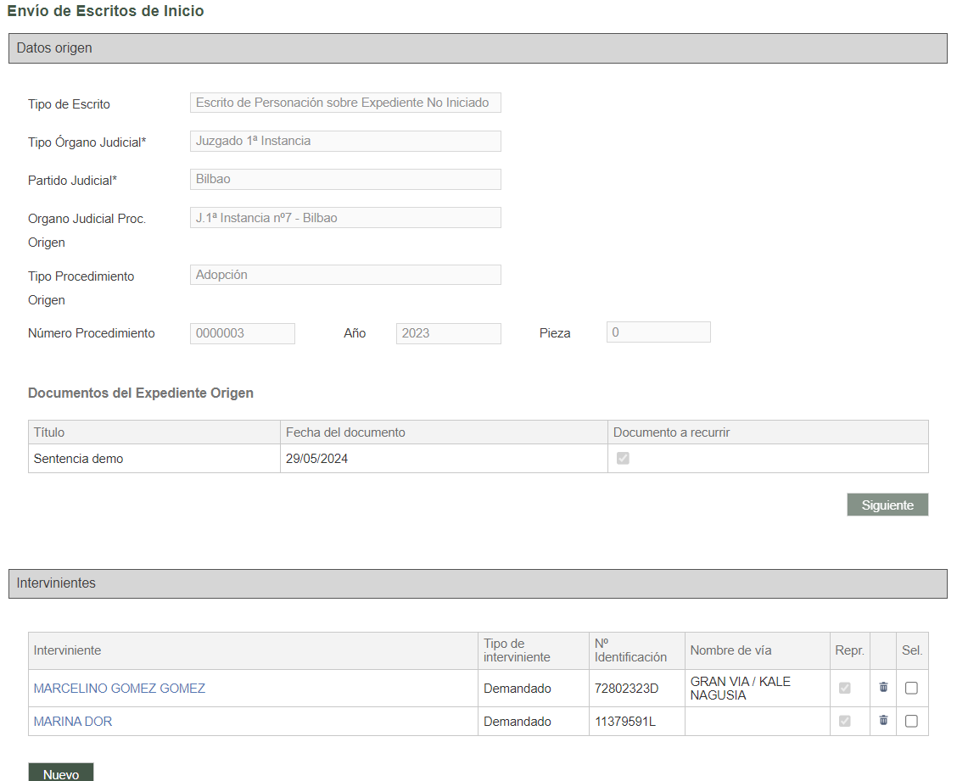
OTROS CAMBIOS EN EL FORMULARIO DE REGISTRO. INTERVINIENTES
Con el fin de agilizar el formulario de registro se ha añadido el siguiente cambio adicional:
Representantes personados en origen: los intervinientes se cargan de manera automática en el formulario de registro
Esto aplica a los escritos de personación sobre expediente no iniciado en primera y en segunda instancia.

Slide 6
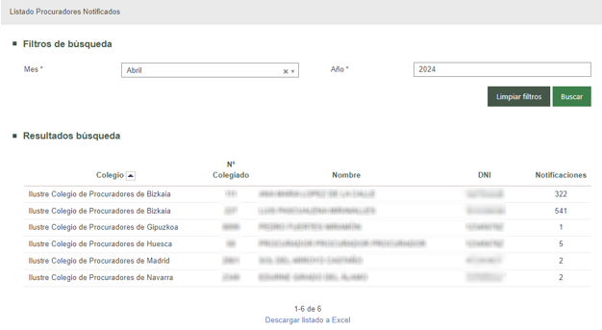
LISTADO DE NOTIFICACIONES A PROCURADORES
En los Salones Virtuales se ha añadido la funcionalidad de poder consultar las notificaciones realizadas los profesionales en un periodo de tiempo determinado.
Bajo la tabla de resultados se habilita un enlace desde el que se puede descargar el listado resultante en formato Excel

Slide 7
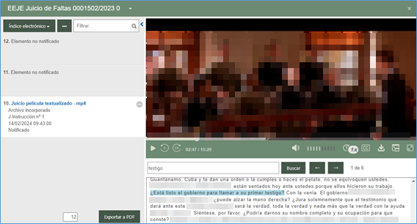
El visor en el índice electrónico. Textualización (aplicable país vasco)
Si el archivo fue enviado a textualizar y la misma ya está disponible en Avantius, la textualización también será visible desde el visor del índice electrónico de PSP con la posibilidad de buscar palabras en el visor y reproducir el momento exacto en el que se menciona la palabra que ha sido buscada.

Slide 8

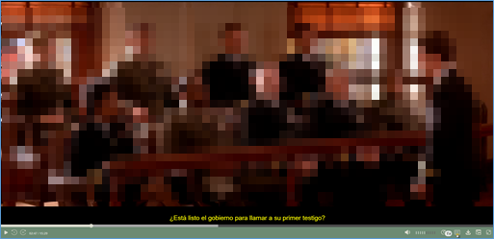
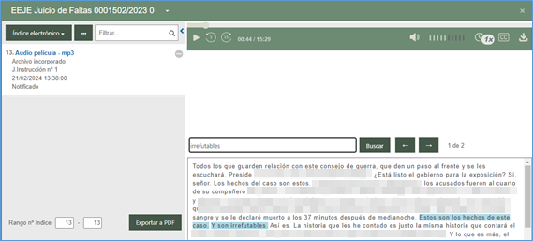
El visor en el índice electrónico. Textualización (aplicable país vasco)
El icono permite visualizar la textualización a modo de subtítulos.
Idéntico funcionamiento en PSP para los archivos de audio textualizados.

Slide 9
ADAPTACIONES PSP ACCESIBILIDAD
Se han realizado mejoras en PSP para alcanzar el nivel de accesibilidad AA, obligatorio para Administraciones públicas. En concreto:
Verificación Identidad
Inicio
Gestión roles y usuarios
Buscador expedientes
Detalle del expediente
Búsqueda directa de expediente
Gestor descargas
Datos personales profesional
Personación/Contestación
Gestión de copias a las partes
Listado de recibos
Índice electrónico
Envío de escritos de inicio
Envíos en borrador

Slide 10


